Slide 1









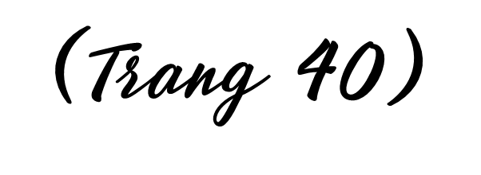




Slide 2


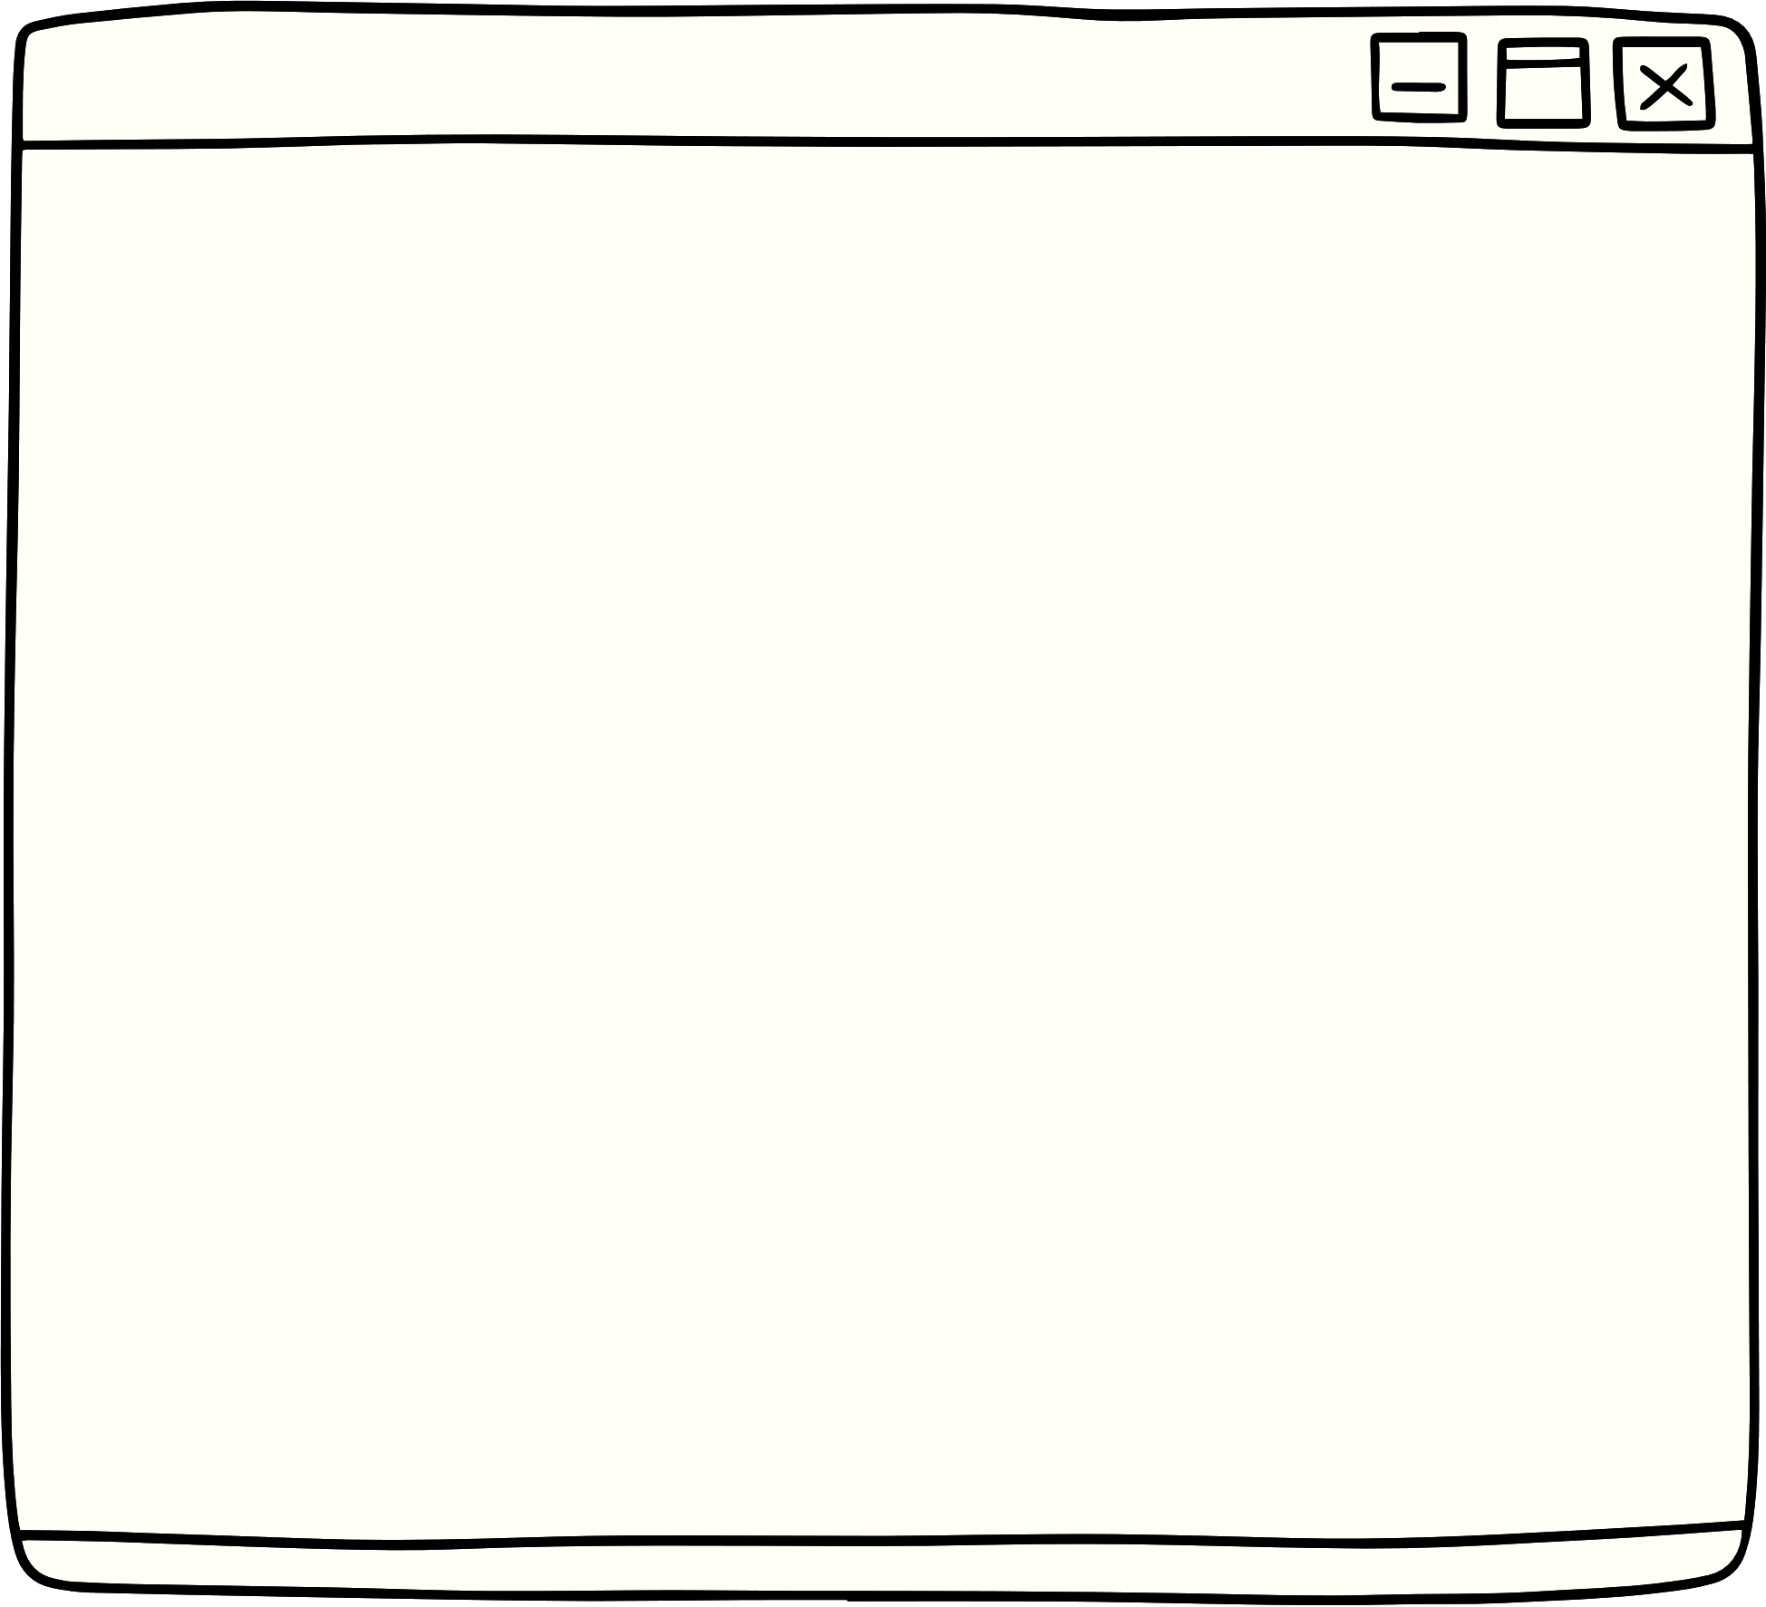





Slide 3


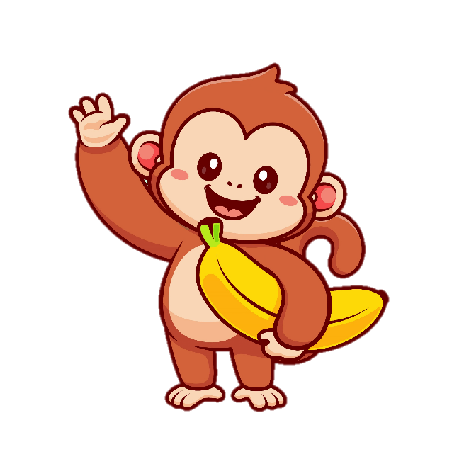


Slide 4
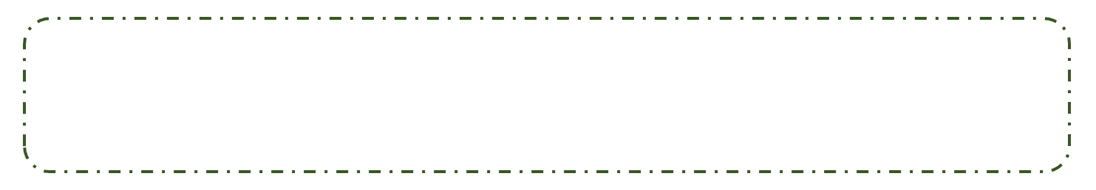


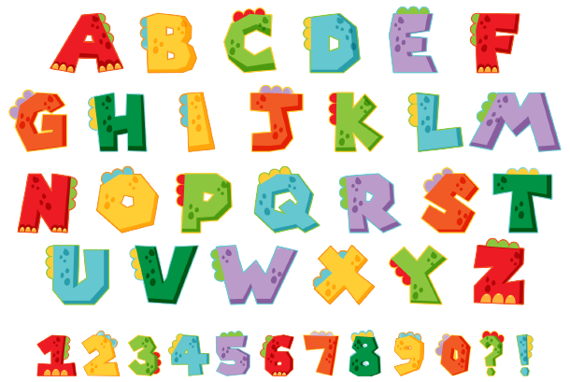
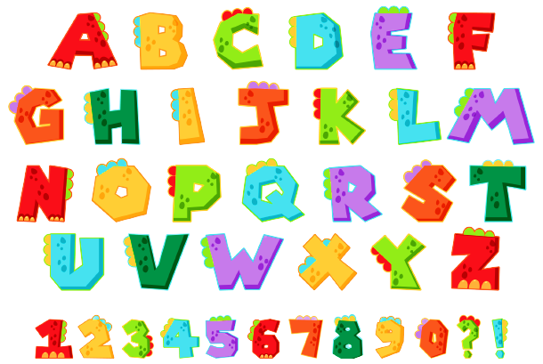

Chọn đáp án đúng:
31, 92 < 31,29
31,29 > 31,92
Notes:
Nhấn choột vào các chữ cái A,B,C,D để kiểm tra đáp án. Nếu đúng khỉ qua cầu, xuất hiện dấu mũi tên để qua slide mới,nếu sai khỉ rơi xuống sông.

Slide 5
Tìm số lớn nhất trong dãy số:
12,31; 12,33; 12,09,12,90
12,31
12,33
12,09
12,90
Notes:
Nhấn choột vào các chữ cái A,B,C,D để kiểm tra đáp án. Nếu đúng khỉ qua cầu, xuất hiện dấu mũi tên để qua slide mới,nếu sai khỉ rơi xuống sông.

Slide 6
Tìm số bé nhất trong dãy số:
22,31; 32,33; 32,09, 22,9
22,31
32,09
32,33
22,9
Notes:
Nhấn choột vào các chữ cái A,B,C,D để kiểm tra đáp án. Nếu đúng khỉ qua cầu, xuất hiện dấu mũi tên để qua slide mới,nếu sai khỉ rơi xuống sông.

Slide 7


Slide 8


Slide 9


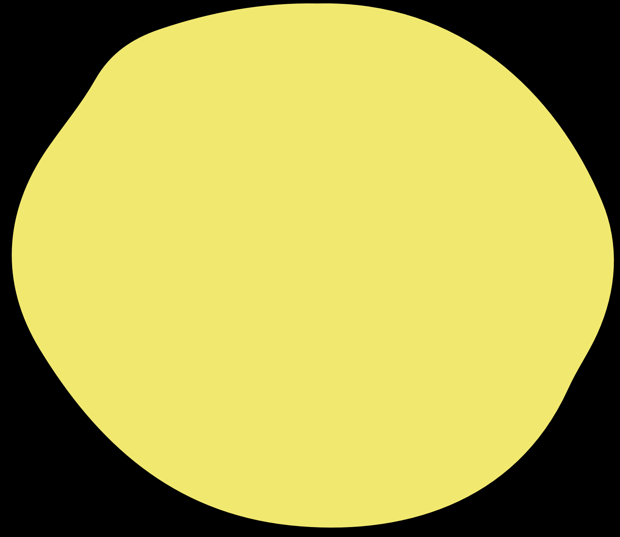


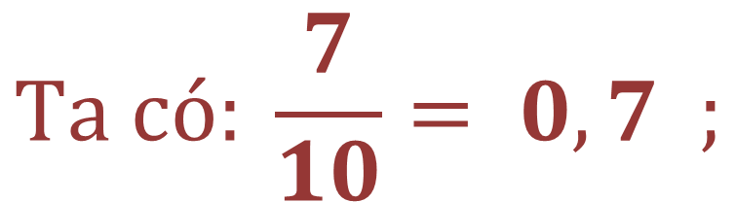
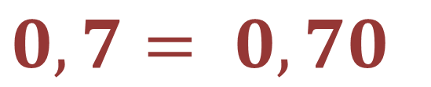

a)
Số thập phân bằng nhau
$$Ta có: \frac{7}{10}= 0,7 ;$$
$$\frac{70}{100}= 0,70$$
Nếu viết thêm (hoặc bỏ) chữ số 0 ở tận cùng bên phải phần thập phân của một số thập phân thì được một số thập phân bằng nó.
$$\frac{7}{10}=$$
$$\frac{70}{100}$$
Vậy:
$$0,7= 0,70$$
hoặc 0,70 = 0,7

Slide 10

Tìm chữ số thích hợp
b)
0
13,7 = 13,7
8,6100 = 8,6
21,4050 = 21,40
?
1
?
5
?

Slide 11


a) Thêm chữ số 0 vào bên phải phần thập phân của mỗi số sau để phần thập phân của các số đó đều là có ba chữ số
8,9
0,17
= 8,900
= 0,170
5,82
31,6
= 5,820
= 31,600

Slide 12
b) Bỏ các chữ số 0 ở tận cùng bên phải phần thập phân của mỗi số sau để phần thập phân của mỗi số đó viết dưới dạng gọn hơn (nếu có thể)
7,70
25,3000
= 7,7
= 25,3
13,0500
10,5070
= 13,05
= 10,507

Slide 13



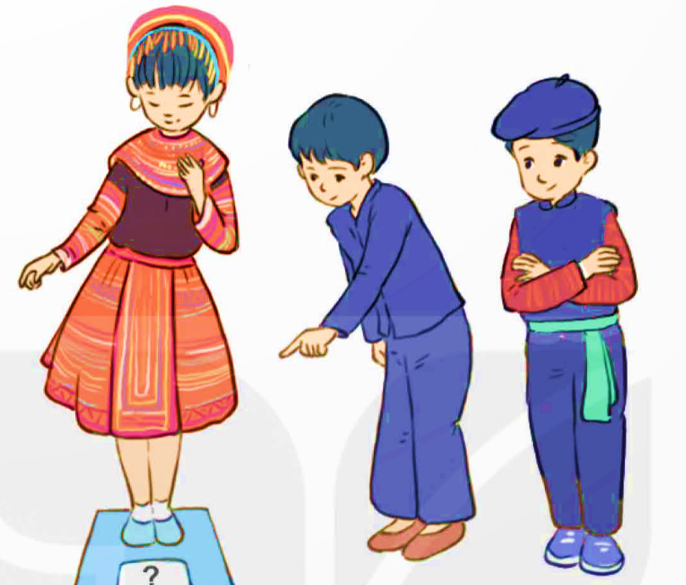

Ba bạn Mị, Núi, Páo đi kiểm tra sức khỏe. Mỗi bạn có cân nặng là một trong các số đo: 31,9kg; 32,5kg; 34,7kg. Biết bạn Núi nặng nhất, bạn Páo nhẹ nhất. Hỏi mỗi bạn cân nặng bao nhiêu kg?
Tên | Mị | Núi | Páo
Cân nặng
34,7 kg
32,5 kg
31,9 kg

Slide 14
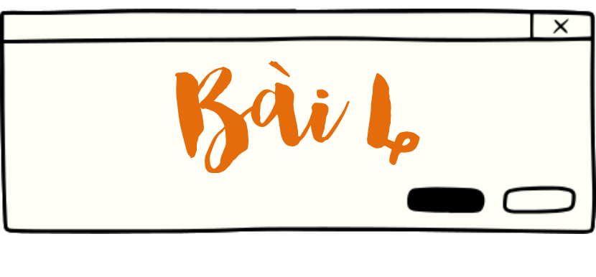



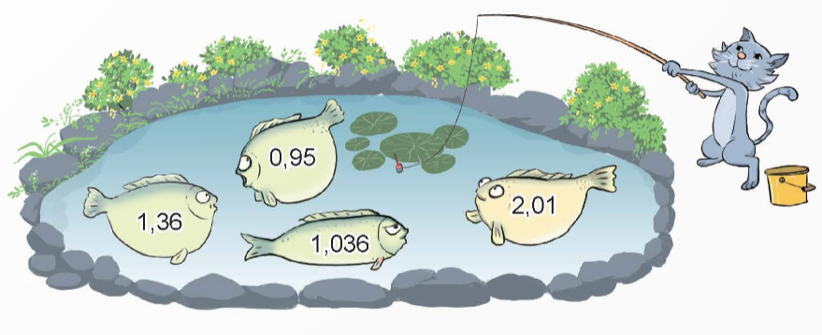





Chọn câu trả lời đúng.
Chú mèo câu được con cá có ghi số thập phân lớn hơn 1, 036 và bé hơn 2.
1,036
0,95
1,36
2,01

Slide 15
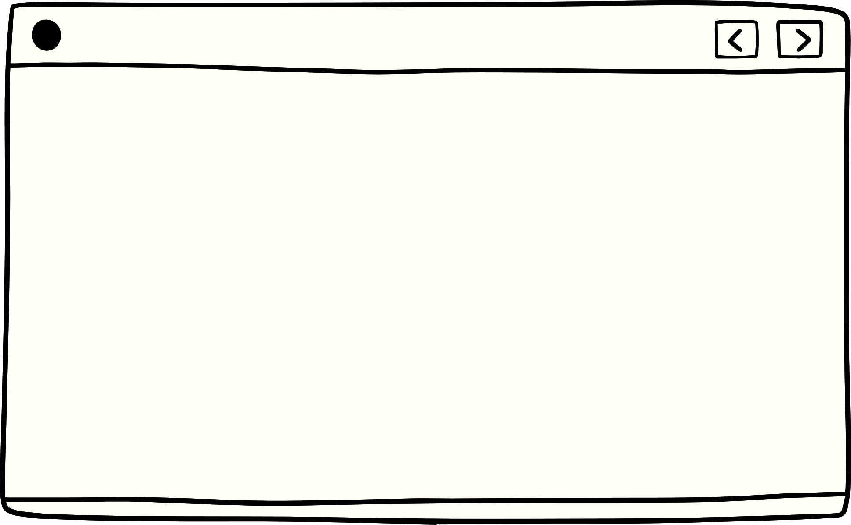



Có bao nhiêu số thập phân có một chữ số ở phần nguyên và một chữ số ở phần thập phân mà khi đổi vị trí chữ số ở phần nguyên với chữ số ở phần thập phân thì vẫn được giá trị bằng ban đầu?
Có 9 chữ số.
Đó là các số: 1,1; 2,2; 3,3; 4,4; 5,5; 6,6; 7,7; 8,8; 9,9

Slide 16


